Slide 1
Méthaniser les biodéchets :
Une solution pour
produire de l’énergie renouvelable et
enrichir nos sols
Paris, le 16/06/23

Slide 2
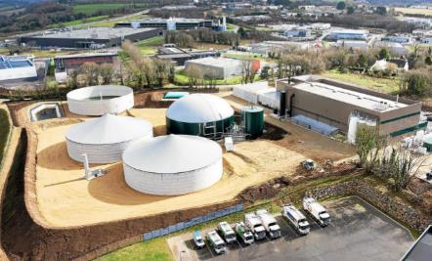
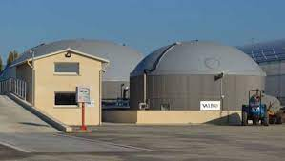
3 types de méthanisation pour des rôles de la collectivité très différents
Méthanisation 100% biodéchets du Territoire
Traitement des biodéchets des collectivités locales, des IAA, de la restauration collective, de la distribution…
Exemple : Projet de Grenoble-Alpes-Métropole, Méthavalor (57), CVO Lille (59)
Si gisement déchets > 15 000 t/an
Méthanisation Mixte Agricole et Biodéchets
Fumiers, lisiers, résidus de culture, CIVE (cultures intermédiaires à valorisation énergétique)…
Exemple : Méthamoly (42), Meuhvelec (74), Méthavéore (26)
Gisement déchets entre 4 et 10 000 t/an
Petite unité de méthanisation 100% biodéchets
Traitement exclusivement des biodéchets du territoire.
Exemple : Modulo Yveline (78)

Slide 3
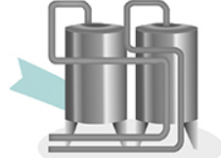
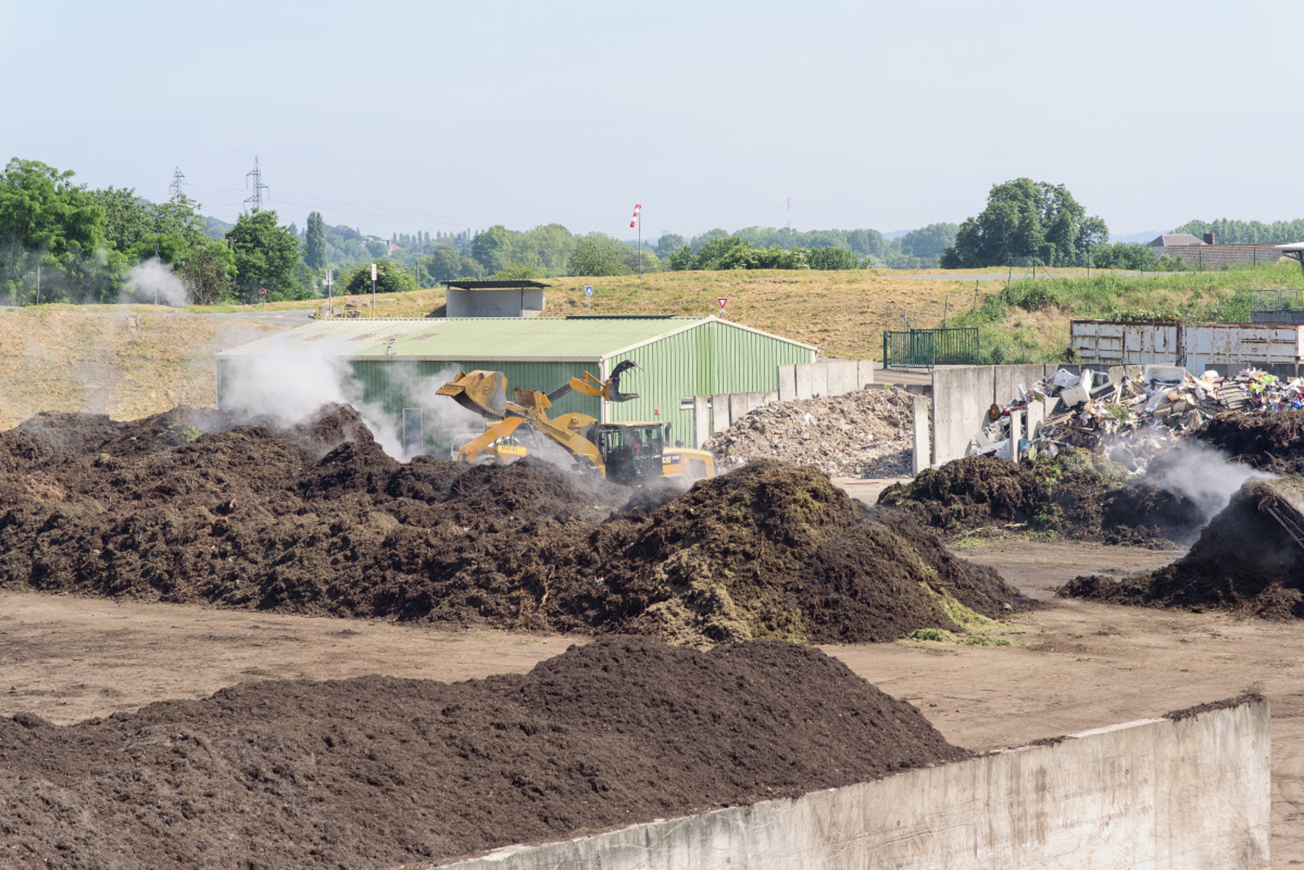
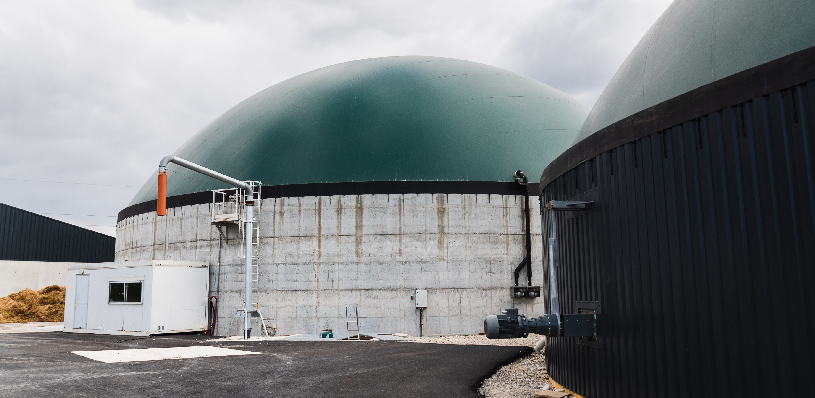
Quelle valorisation pour nos biodéchets ?
Biodéchets
issus de la collecte sélective
Hygiénisation
Déconditionnement
Méthanisation
Compostage
Cogénération
Injection
Energie
Compost
=
=
Chaleur & Electricité
Biométhane
BioGNV
+
+
Retour au sol
Digestat
soutien de
l’agriculture locale

Slide 4
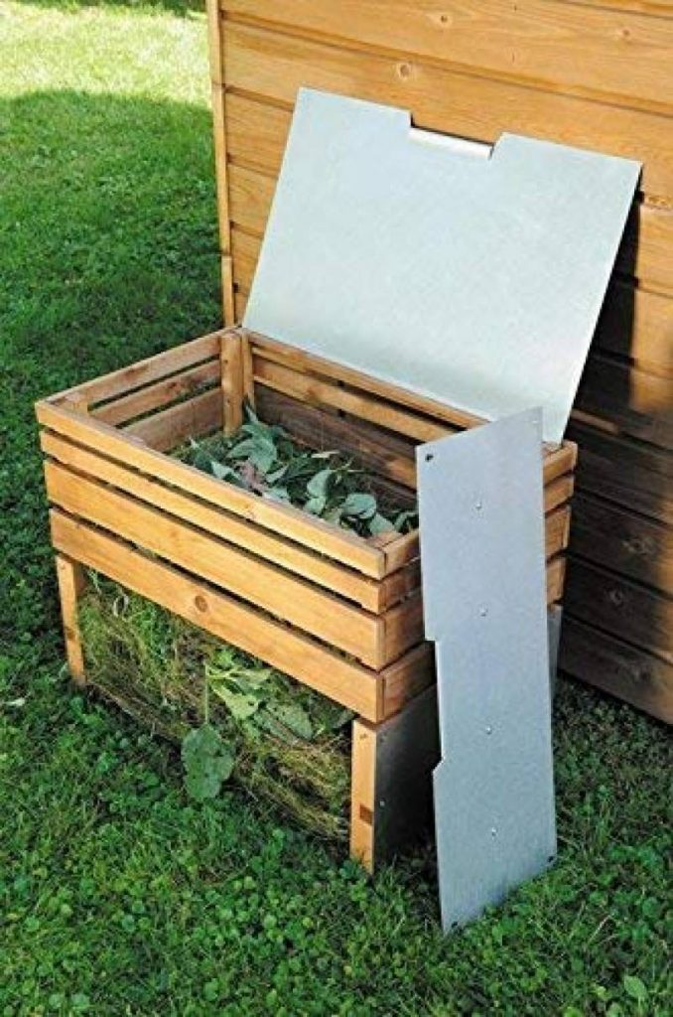
Quelles solutions de valorisation des biodéchets ?
Valeurs
Compostage individuel
Méthanisation
Plateforme de compostage
Collecte centralisée.
Investissement plus conséquent
Valorisation matière (retour au sol) et valorisation énergie
Réduction des déchets.
Collecte centralisée.
Valorisation matière : retour au sol
Complexité de la solution

Slide 5
Comparaison Compostage / Méthanisation
Traitement des déchets de Cuisine et de tables
Intérêt du compostage :
En proximité : compostage individuel ou de quartier (avec des bénévoles impliqués),
A l’échelle de l’agglomération sur des petits volumes, si beaucoup de déchets verts ou si déjà existante.
Intérêt de la méthanisation :
A l’échelle d’un bassin de vie : lorsque les volumes sont suffisants pour une installation territoriale. Ou en complément d’une méthanisation agricole existante.
Source :
Présentation PowerPoint (negawatt.org)
Pour aller plus loin : Qualite_Agro_Digestats_Solagro_2004

Slide 6
Merci !

